Slide 1
Cours de neurosciences computationnelles
8. Les dendrites
Romain Brette
romain.brette@ens.fr

Slide 2
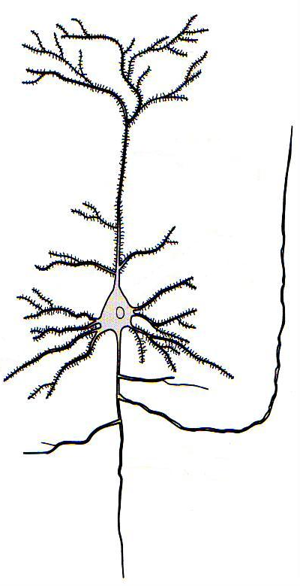
L’arbre dendritique
Jusqu’à présent: on a supposé que le potentiel est identique en tout point du neurone (modèle ponctuel ou isopotentiel)
En fait ce n’est pas le cas!

Slide 3
Modèle électrique d’une dendrite
milieu extracellulaire
milieu intracellulaire
dx
Hypothèses:
le milieu extracellulaire est conducteur (= isopotentiel)
le potentiel intracellulaire ne varie significativement que dans la dimension longitudinale
On pose V(x) = V_{intra}(x) - V_{extra}

Slide 4
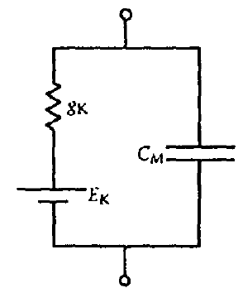
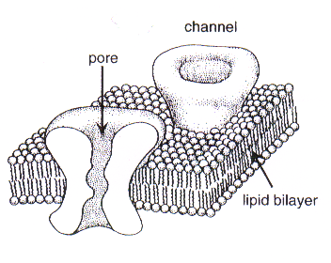

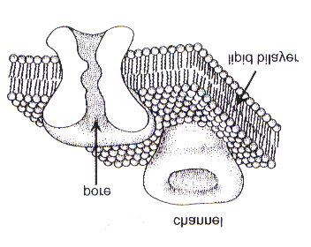
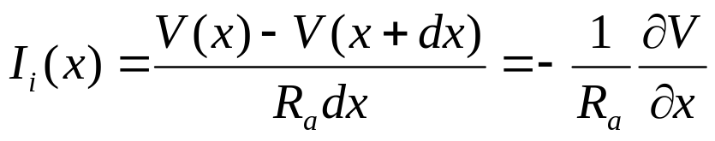
Modèle électrique d’une dendrite
V(x)
V(x+dx)

Slide 5


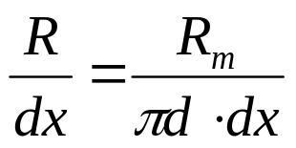
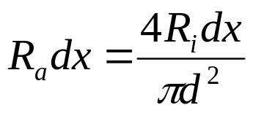
Modèle électrique d’une dendrite
d
dx
Capacité:
capacité membranaire spécifique
Résistance membranaire:
résistance membranaire spécifique
Résistance axiale:
résistivité intracellulaire

Slide 6
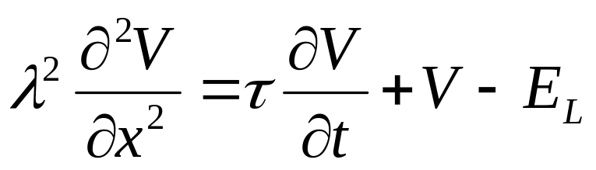
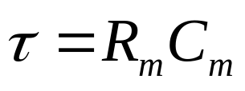
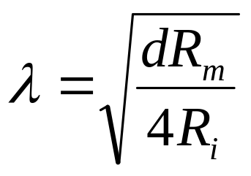
L’équation de câble
Loi des noeuds au point x:
constante de temps membranaire
constante d’espace ou
constante électrotonique
Notes:
Dériver l’éq au tableau

Slide 7

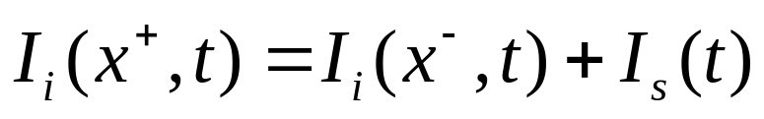
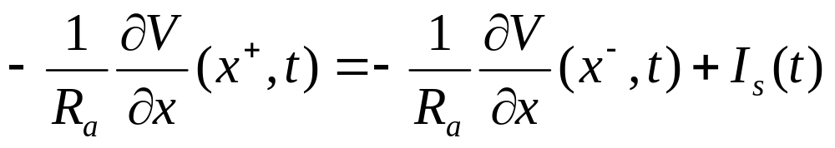
Les synapses
I_{s}(t) = courant synaptique au point x
Discontinuité du courant longitudinal au point x:

Slide 8
L’atténuation

Slide 9
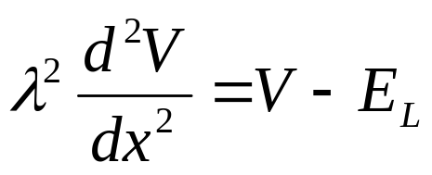
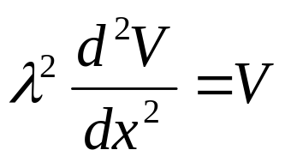
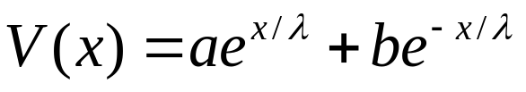
Réponse stationnaire
On pose E_{L}=0 (potentiel de référence)
Solutions de la forme:
Il faut imposer des conditions de bord pour déterminer a et b
Notes:
La constante de longueur électrotonique

Slide 10
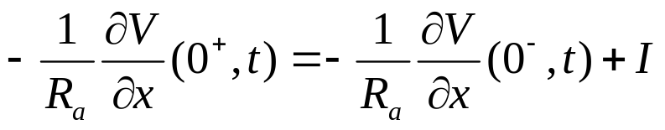
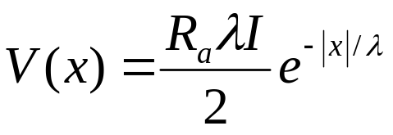
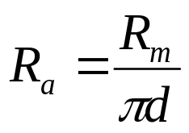
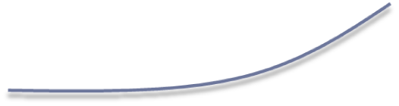
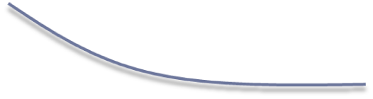
Réponse stationnaire: câble infini
I = courant (constant) au point x=0
V(x) borné
Solution exponentielle sur chaque demi-cylindre:

Slide 11
Le délai de propagation

Slide 12
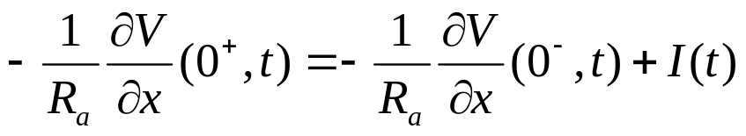
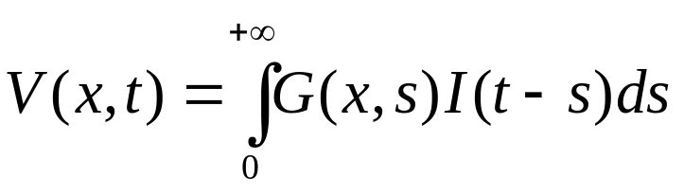
La fonction de Green
I(t) = courant au point x=0
V(x) borné
On note G(x,t) la solution de l’équation de câble avec la condition LV=δ(t).
Alors:
(convolution)
G = fonction de Green
Notes:
Preuve au tableau: simplement vérifier l’EDP et la condition linéaire (et G borné => V borné)

Slide 13
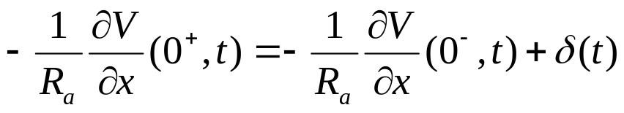
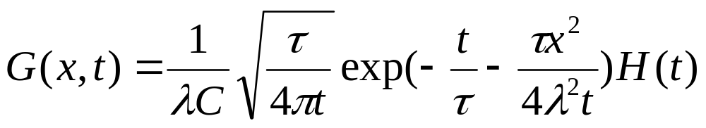
La fonction de Green
I(t) = courant au point x=0
V(x) borné
(transformée de Fourier)
(gaussienne en x)
Notes:
Preuve au tableau
Représentation graphique de G

Slide 14
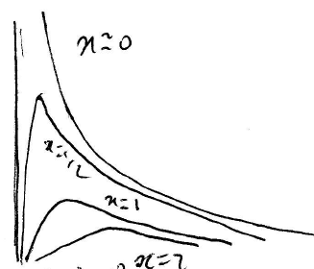
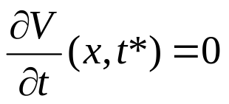
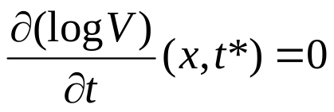
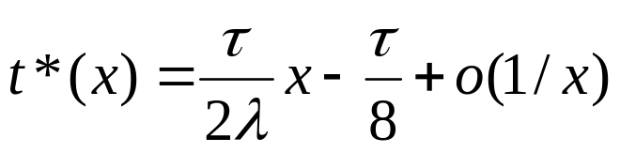
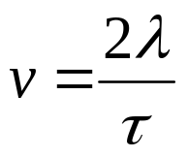

Délai dendritique
temps du maximum = t*(x)
V
plus simple (et équivalent:)
t
(Pseudo-)vitesse de propagation:
proportionnel à
Notes:
Calcul au tableau

Slide 15
L’intégration synaptique

Slide 16
Arbre dendritique
pas tout à fait un cylindre
mais presque: cylindres connectés
Notes:
conditions aux points de branchement

Slide 17
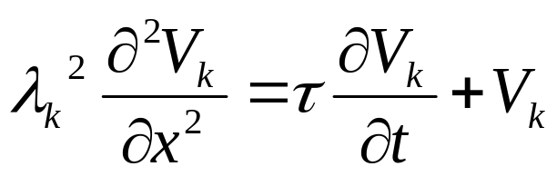
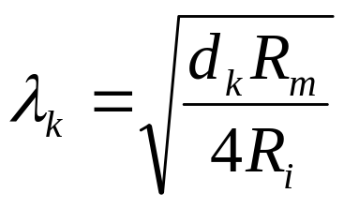
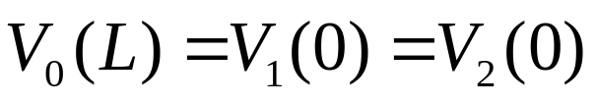
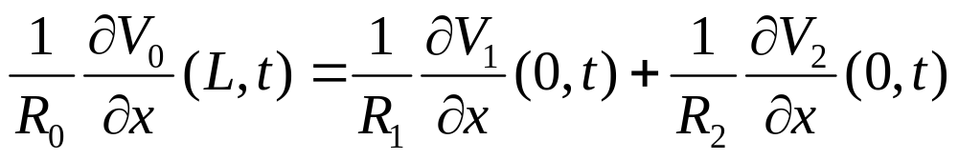
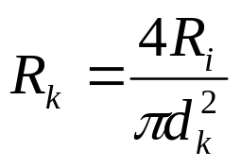
L’équation de câble sur l’arbre dendritique
Sur chaque cylindre k:
A chaque branchement:
Continuité du potentiel:
1
0
2
Loi des noeuds:
L

Slide 18
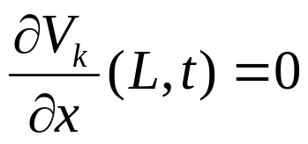
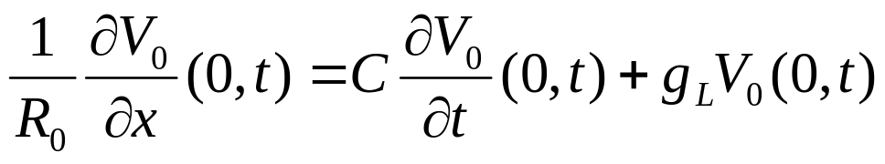
L’équation de câble sur l’arbre dendritique
Aux terminaisons:
Au soma:
Pas de courant qui traverse:
Loi des noeuds:
isopotentiel
0
courant transmembranaire

Slide 19

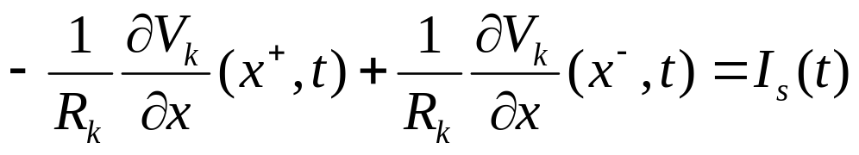
L’équation de câble sur l’arbre dendritique
Synapses:
I_{s}(t) = courant synaptique au point x

Slide 20
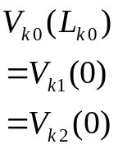
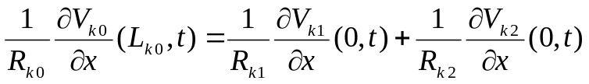


L’équation de câble sur l’arbre dendritique
Résumé:
EDPs linéaires homogènes
conditions linéaires homogènes:
L_{j}(V)=0
opérateur linéaire
Synapses:

Slide 21

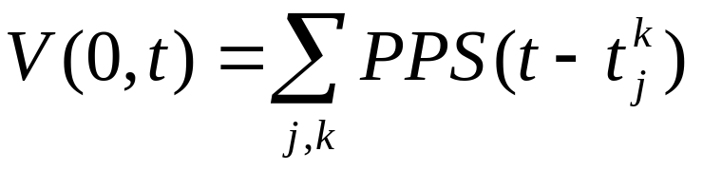
Le principe de superposition
Le potentiel postsynaptique PPS_{j}(t):
solution au soma de
Solution pour des impulsions multiples aux n synapses:
équation de câble
PPS_{j}(t)=V(0,t)
L_{j}(V)=0
conditions homogènes
(branchements, etc)
courant synaptique à la synapse j
pour une impulsion au temps 0
k^{e} impulsion à la synapse j
Notes:
Preuve au tableau

Slide 22
Cours de neurosciences computationnelles
9. Le potentiel d’action
Romain Brette
romain.brette@ens.fr
Notes:
et un peu plus à propos des canaux voltage-dépendant

Slide 23

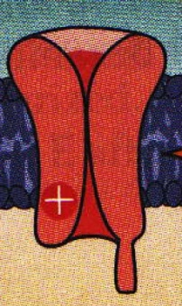
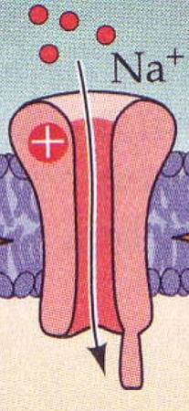
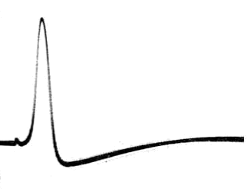
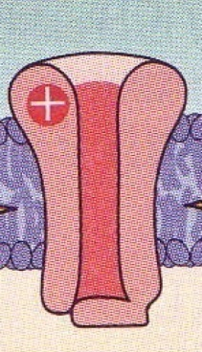
Rappel: biophysique du potentiel d’action
Na⁺ Cl⁻
K⁺
dépolarisation
(V_{m} ↑)
au repos: canaux Na+ fermés
canaux ouverts:
Na+ entre
repolarisation
(V_{m} ↓)
canaux inactivés:
pas de courant
Notes:
+ K+
En quelques mots: cf chapitre sur le PA
concept avancé: le seuil variable? cf chapitre sur le PA

Slide 24
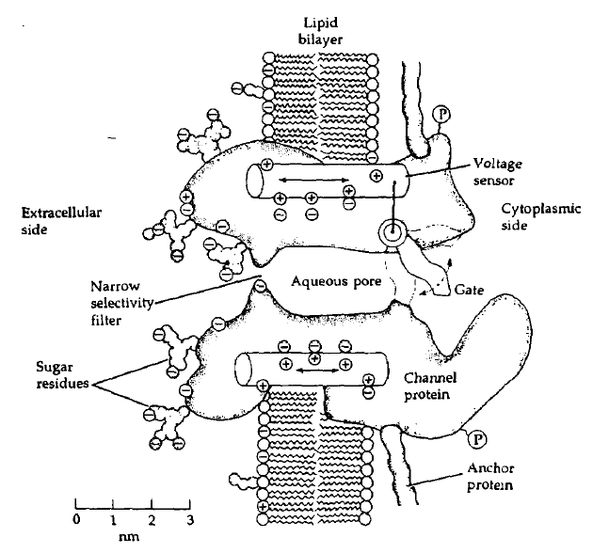
Les canaux sodium
distribution hétérogène des charges -> la conformation de la protéine peut changer avec le potentiel
Deux conformations stables:
ouvert et fermé
Na⁺
Cl⁻
K⁺
Le sodium rentre lorsque la « porte » est ouverte

Slide 25
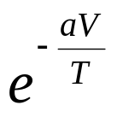
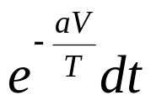
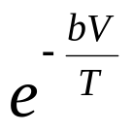
Transitions d’état
fermé → ouvert
la transition demande une énergie proportionnelle à V
Na⁺
Cl⁻
K⁺
taux de transition prop. à
(proba de transition dans [t,t+dt]
prop. à )
id. ouvert → fermé
taux de transition prop. à
et ab<0
Notes:
(check Hille)
Travail d’une charge déplacée dans un potentiel (V = différence extra-intra)

Slide 26
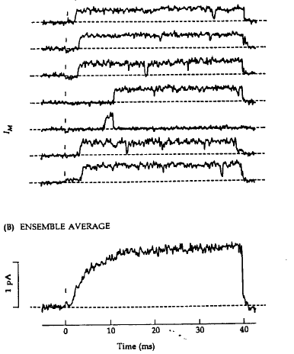
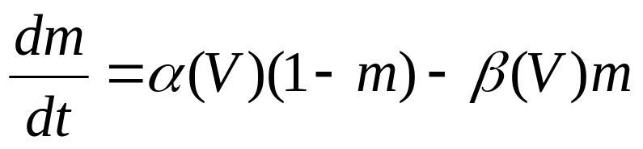
Transitions d’état
taux d’ouverture
α(V)
F ⇄ O
β(V)
taux de fermeture
Equation macroscopique (beaucoup de canaux):
m = proportion de canaux ouverts
Notes:
Au tableau
Hille p 69 (courant potassium en patch clamp)

Slide 27





Equation cinétique
constante de temps
valeur asymptotique
sigmoïde
Notes:
Expliquer tauinf

Slide 28


Le courant sodium
potentiel de réversion
(= 50 mV)
conductance maximale (= tous les canaux ouverts)

Slide 29


Le déclenchement du potentiel d’action
La constante de temps du canal sodium est très courte (fraction de ms):
on fait l’approximation
Notes:
seulement m

Slide 30
Le déclenchement du potentiel d’action
f(V)
instable
0
V₁ ≈ E_{l}
V₂
V₃ ≈ E_{Na}
V
stable
stable
points fixes
Que se passe-t-il si le neurone reçoit une impulsion?
V -> V+w
En dessous de V₂, on revient au repos,
au-dessus de V₂, le potentiel monte (jusqu’à V₃ ≈ E_{Na})
V₂ est le seuil
Notes:
preuve au tableau

Slide 31

La repolarisation
Problème: le potentiel ne redescend pas!
Solution: l’inactivation du canal
le canal s’inactive quand le potentiel est grand
Notes:
Hille p437

Slide 32



Repolarisation: inactivation
produit = hypothèse d’indépendance
h = proportion de canaux non inactivés
Notes:
potassium

Slide 33


Repolarisation: canal potassium
Les neurones contiennent également un canal potassium qui s’ouvre quand V est grand.
K+
E_{K} ≈ -90 mV

Slide 34




Le modèle de Hodgkin-Huxley
Prix Nobel 1963
Modèle de l’axone du calmar
le canal sodium comprend 3 « portes » indépendantes
4 portes

Slide 35


Le modèle de Hodgkin-Huxley
Notes:
Dayan & Abbott p175

Slide 36
La période réfractaire
Après un potentiel d’action, il est plus difficile d’en déclencher un autre.
Deux causes:
  Inactivation du canal sodium (rapide): période réfractaire absolue (pas d’impulsion possible)
  Ouverture du canal potassium (plus lente): période réfractaire relative (plus difficile d’arriver au seuil)
la résistance membranaire diminue
le seuil augmente
(éventuellement infini)

Slide 37
Propagation des potentiels d’action

Slide 38


Propagation dans l’axone
La propagation est unidirectionnelle à cause de la période réfractaire
On peut montrer que
Notes:
cf. Neurosciences.
Remarque: pose un problème pour les grands organismes (délai constant => v prop. à d; alternativement ici, délai constant implique augmentation du diamètre en x², où x est la dimension).

Slide 39


La myéline
myéline = isolant électrique
canaux sodium aux « noeuds de Ranvier »
(= points non myélinisés)
Conduction « saltatoire », plus rapide pour les gros axones
On peut montrer que
Notes:
Donc: petits axones = non myélinisés, grands axones = myélinisés

